Slide 1


Slide 2
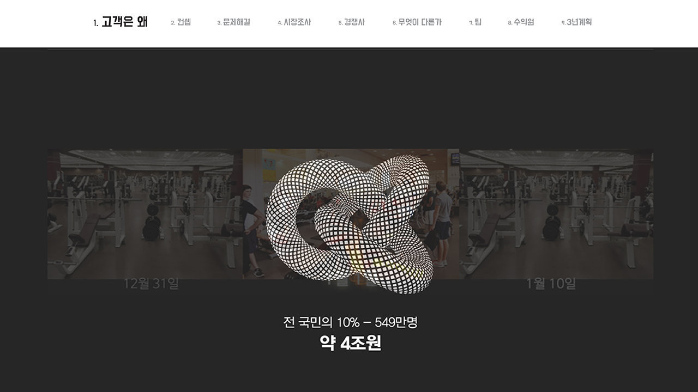
2015 통계청
Notes:
사람들은 헬스를 다녀야 할 필요성을 느껴서 전국민의 약 10%가 유료피트니스 센터 회원권을 등록합니다.
하지만 이들중 대부분은 작년 포기자였고, 올해도 포기할거고, 내년에 또 등록하고 포기할겁니다.
이렇게 무한 도돌이표 현상이 제가 헬스를 10년동안 하면서 지켜봐왔던 현상입니다.

Slide 3
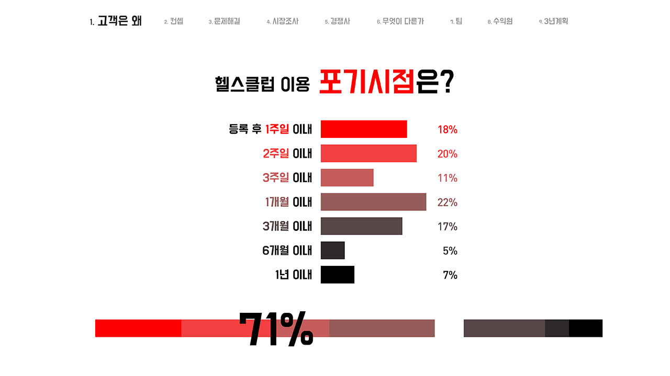
한국건강증진개발원, 인크루트
Notes:
71%의 사람들이 1개월이내 헬스장 가는것을 포기합니다.
제경험과 헬스장 사장님들 인터뷰를 통해서는 80% 였습니다.

Slide 4
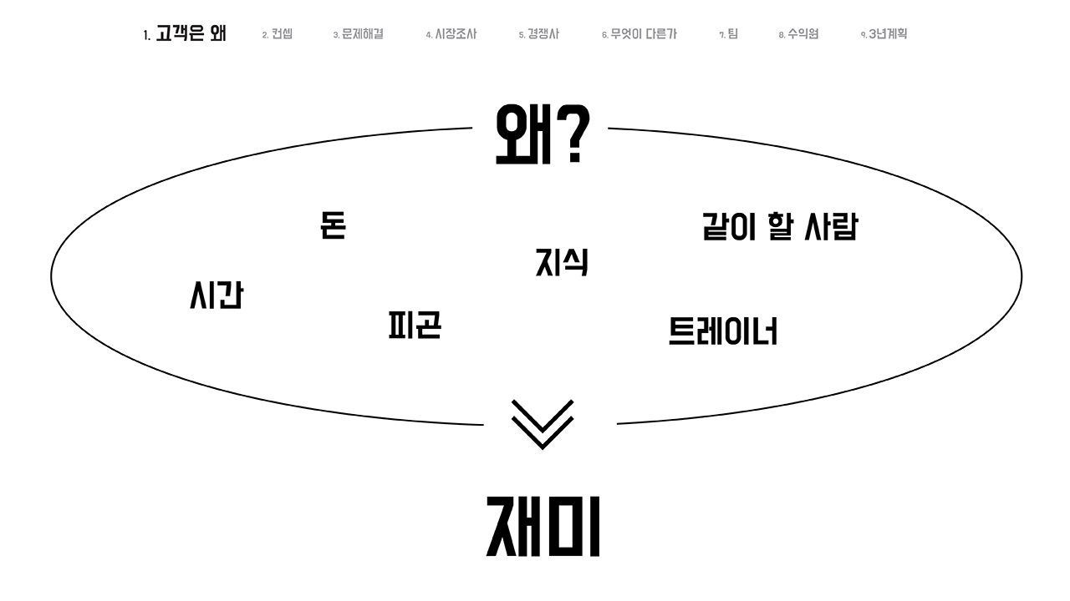
Notes:
헬스를 포기하는 이유에는 여러가지가 있지만 저희가 집중하기로 한 문제는
지식의 부재로 인해 재미를 느끼지 못하는 것입니다.
축구를 잘아는 사람이 축구를 보면 재미있고 군대를 경험해본사람이 군대얘기가 재밌듯이
헬스에 대해 아는것이 없으면 헬스를 해봤자 재미없게 느껴집니다.

Slide 5
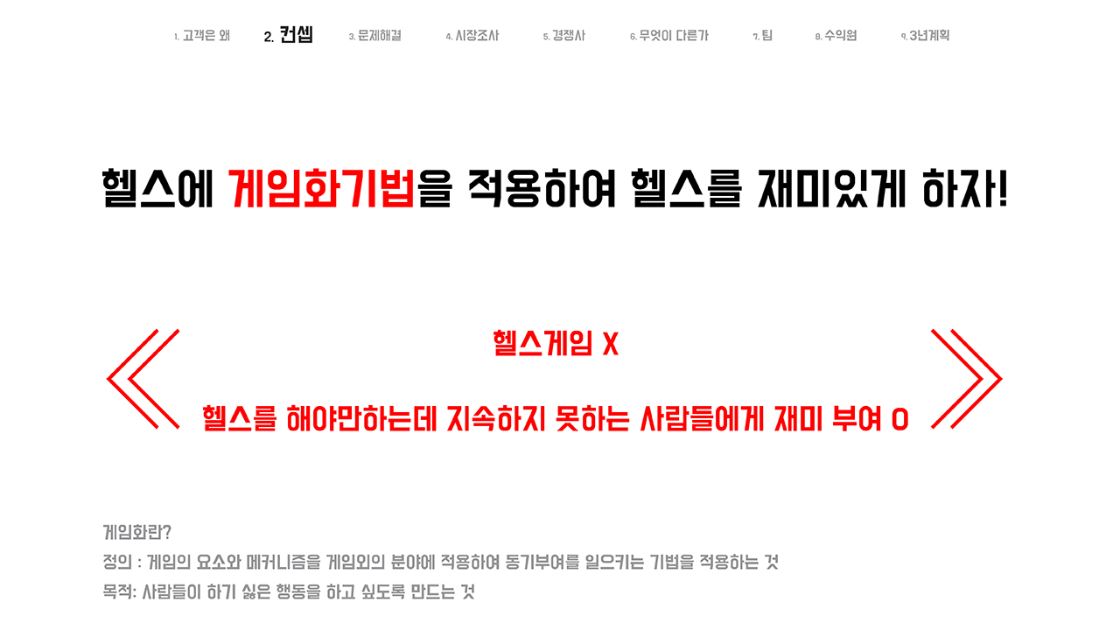
Notes:
저희는 헬스를 재미있게 하기 위해서 게임화 기법을 적용합니다.
게임화란 게임의 요소와 매커니즘을 게임외의 분야에 적용하여 동기부여를 일으키는 기법입니다.
헬스게임을 만드는것이 아니라 헬스를 해야만 하는데 지속하지 못하는 사람들에게 재미를 부여하는것이 저희의 목적임을 유념해주시길 바랍니다.

Slide 6
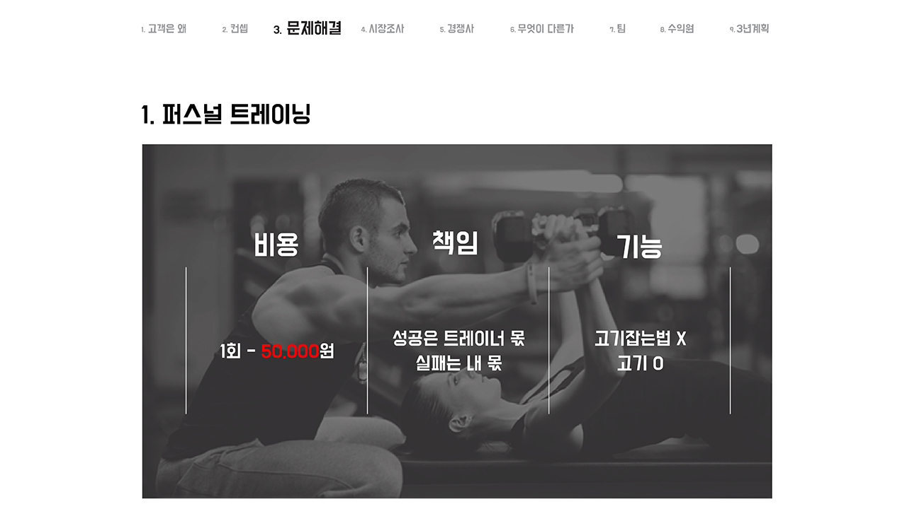
Notes:
그렇다면 기존의 사람들은 헬스를 어떻게 하는지 몰라서 어떻게 해결하고있었을까요?
먼저 퍼스널 트레이닝입니다.
매우 좋은 방법이지만 1회에 5만원이나 하는 고비용이 치명적인 단점입니다.

Slide 7
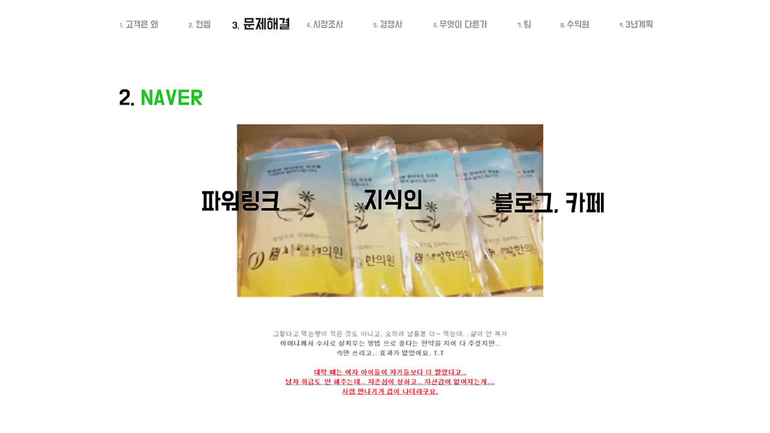
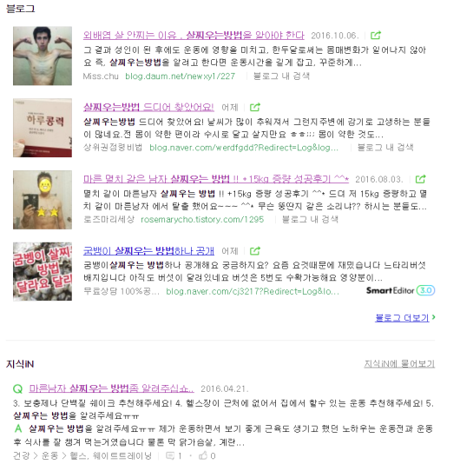
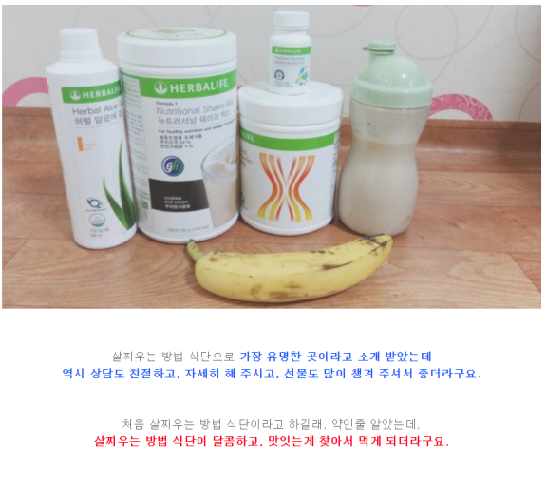
살찌우는 법
Notes:
다음은 네이버 검색입니다.
대놓고 광고인 파워링크
네이버 광고인이 되어버린 지식인.
블로그나 까페도 마치 자신의 경험담처럼 만들어진 광고입니다.

Slide 8
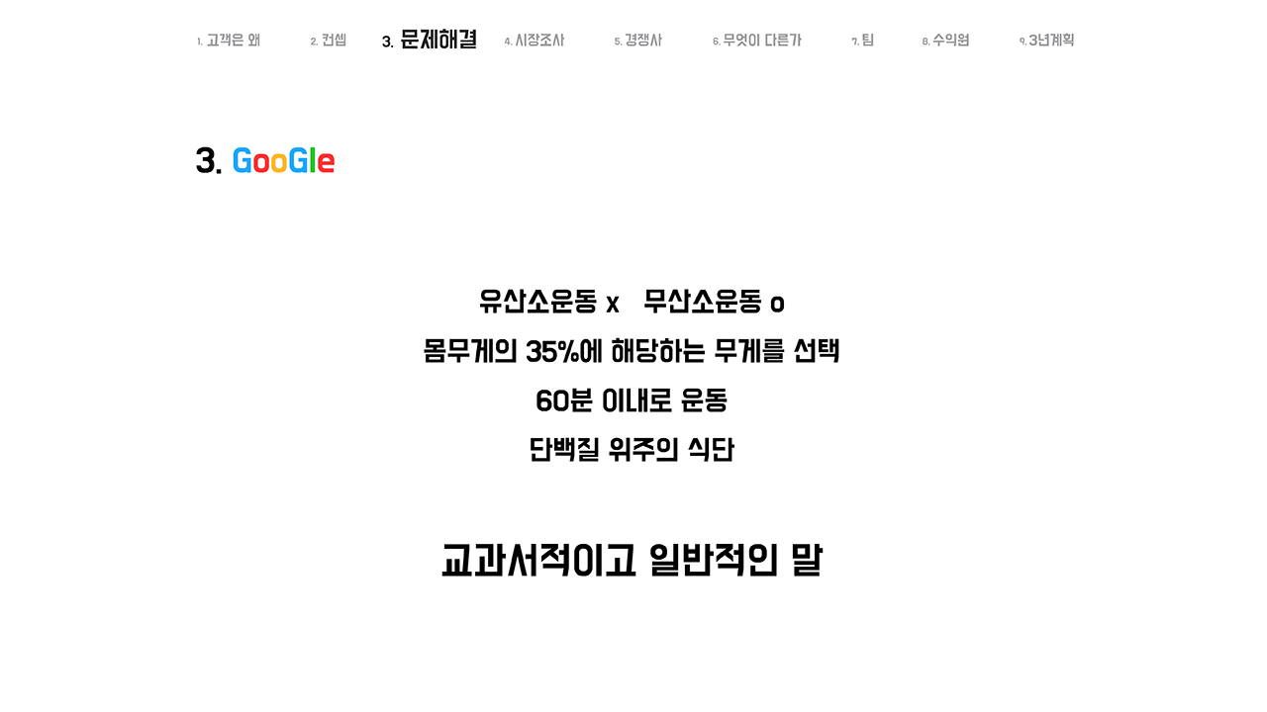
살찌우는 법
Notes:
정보 검색은 역시 구글이지 하면서 구글 검색을 합니다.
틀린말은 아닌데 누구에게도 와닿지 않는 그냥 교과서적이고 일반적인 말들만 하고있습니다.
쓰레기 정보들도 너무나 많습니다.

Slide 9
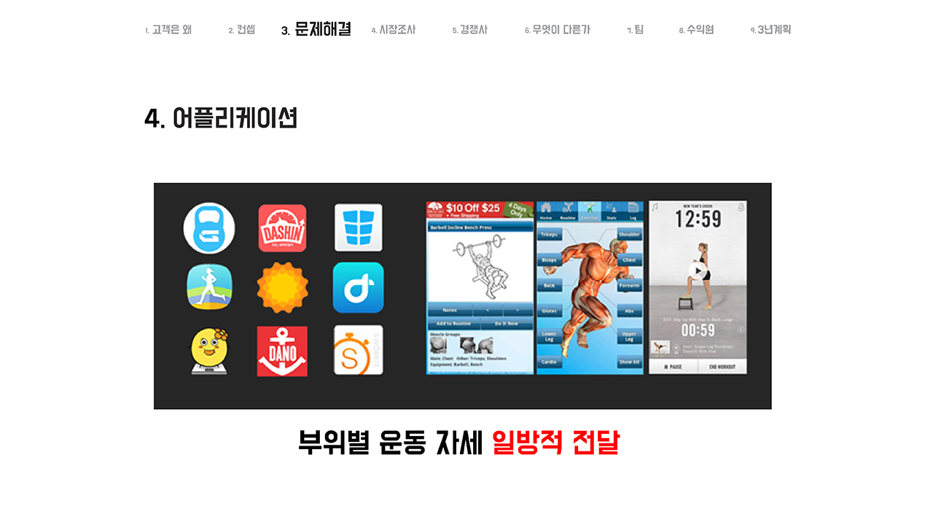
Notes:
하… 인터넷 무슨 광고바다에 내가 필요한 정보는 없네 하면서 헬스앱들을 깝니다.
부위별 운동자세만 일방적으로 전달하고 있습니다.

Slide 10
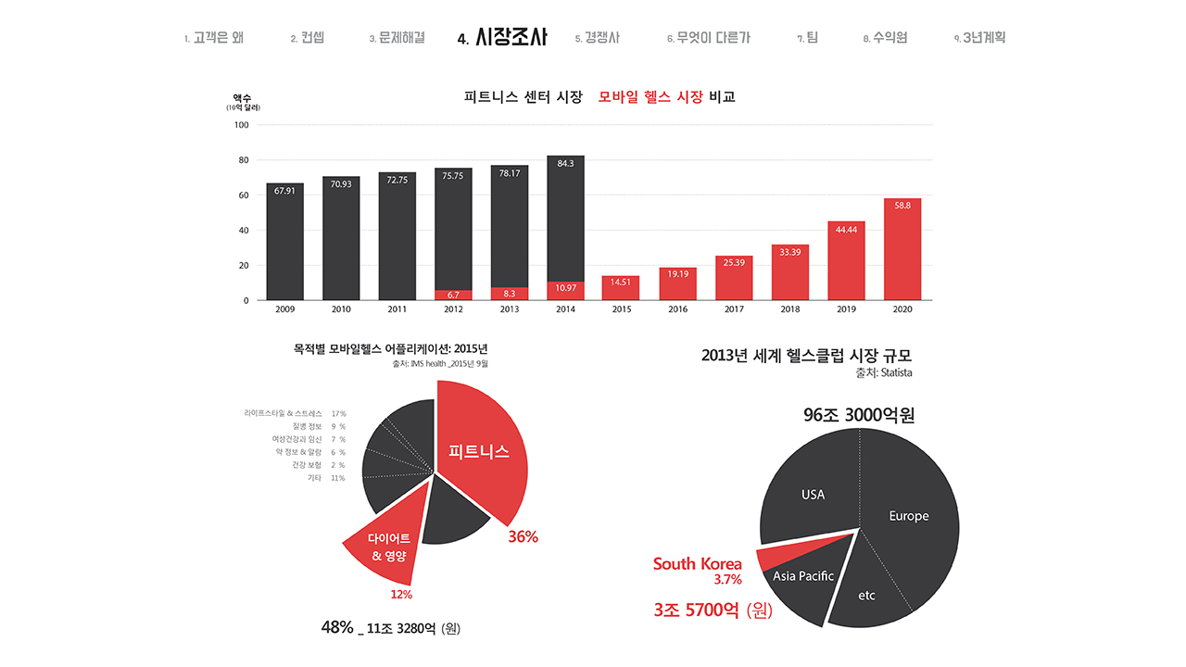

Slide 11
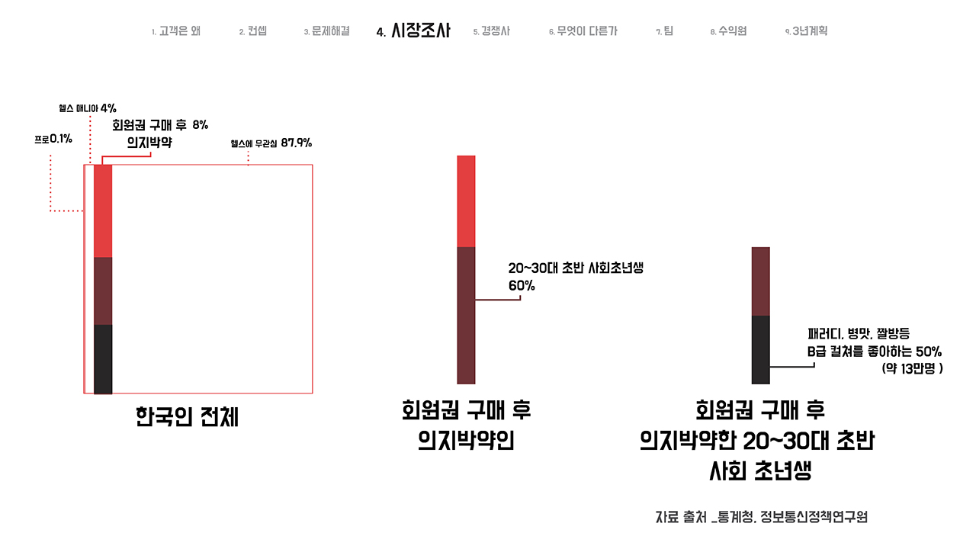

Slide 12
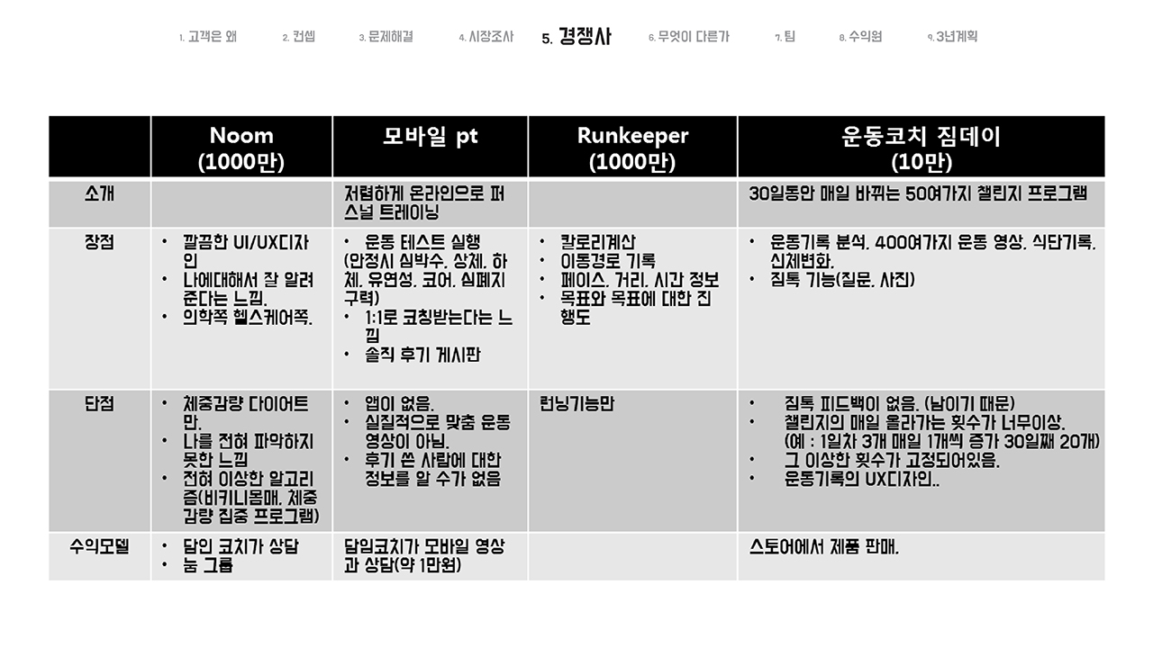
Notes:
바로 이런 문제들을 해결하기 위해 이러한 헬스를 도와주는 서비스들이 만들어졌지만 실제로 사용해본다면
마찬가지로 자신에게 필요한 정보를 큐레이션 해준다는것은 말뿐이라는 것을 느끼실 수 있습니다.

Slide 13
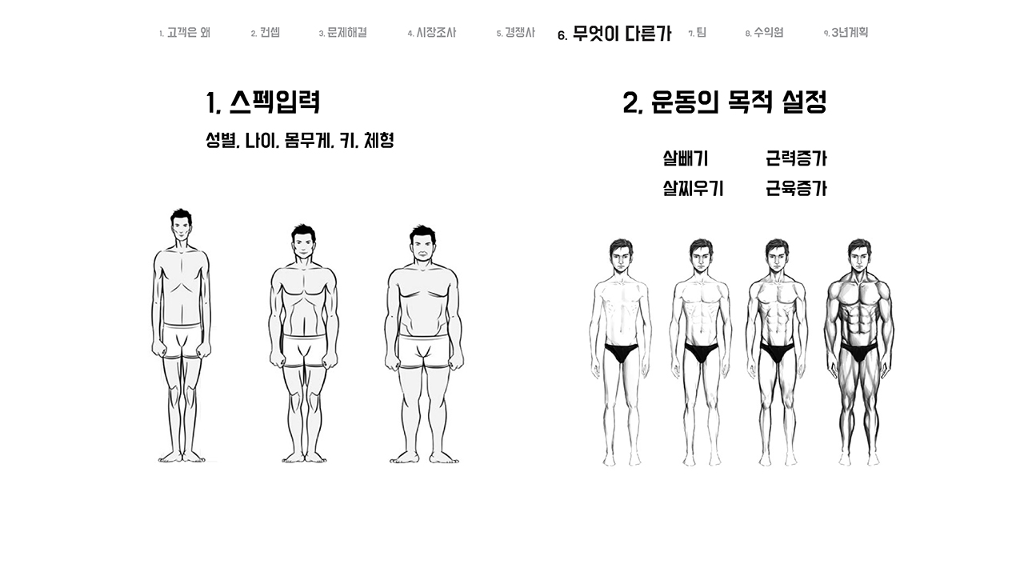
Notes:
이제부터는 저희 서비스에 대해서 알려드리도록 하겠습니다.

Slide 14
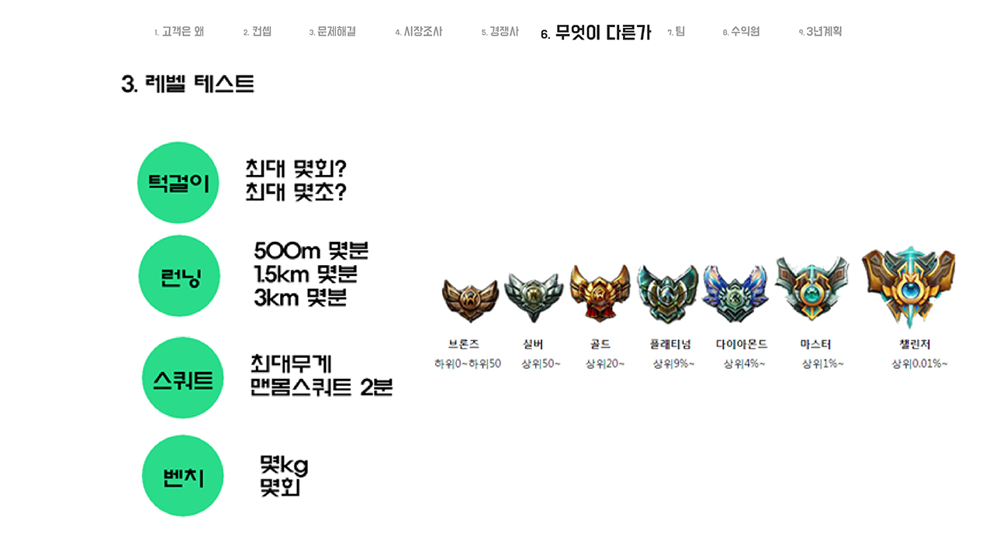

Slide 15
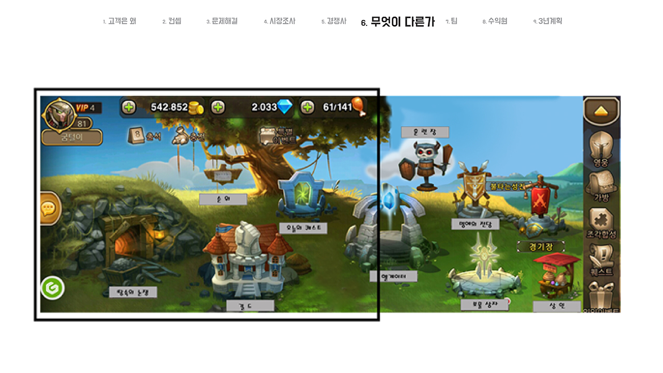
Notes:
메인화면입니다.
포인트, 퀘스트, 순위, 길드, 보물상자, 경기장 같은 여러가지 게임의 요소들이 모듈별로 개발될 예정입니다.

Slide 16
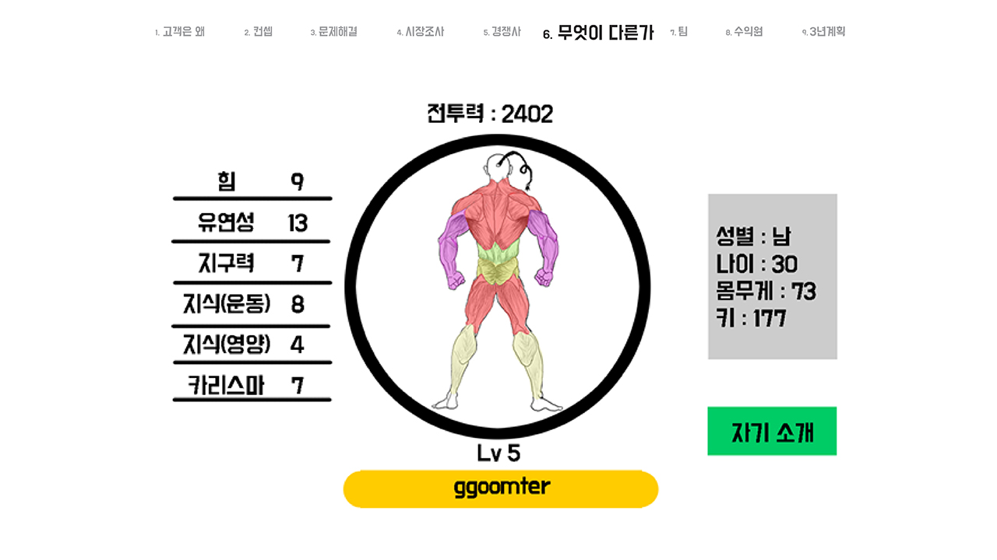
Notes:
아바타창에 들어가게 되면 내 부위별 신체 레벨이 몇인지, 밸런스가 맞는지를 한눈에 파악할 수 있습니다.

Slide 17
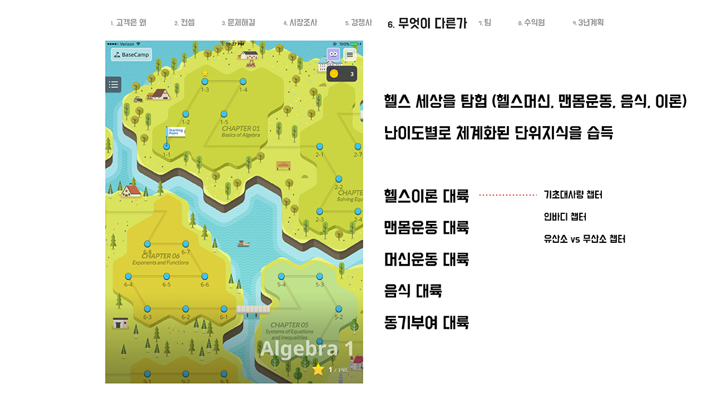
Notes:
그리고 저 캐릭터를 가지고 헬스세상을 탐험하는 용사가 되는것입니다.
각각의 대륙은 각각의 챕터로 이루어져있고 각각의 챕터에서는 난이도별로 체계화된 지식을 얻을수 있습니다.

Slide 18
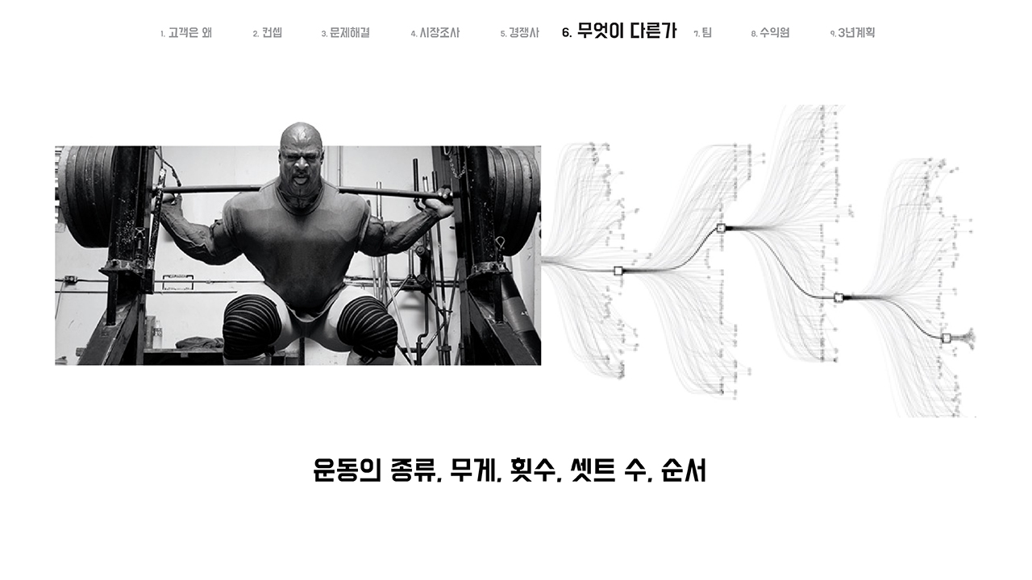
Notes:
그래서 유저는 퀘스트를 깨다보면 자신의 목적을 위해서 어떤 운동을 어떻게 해야하는지 자연스럽게 깨닫게 됩니다.

Slide 19
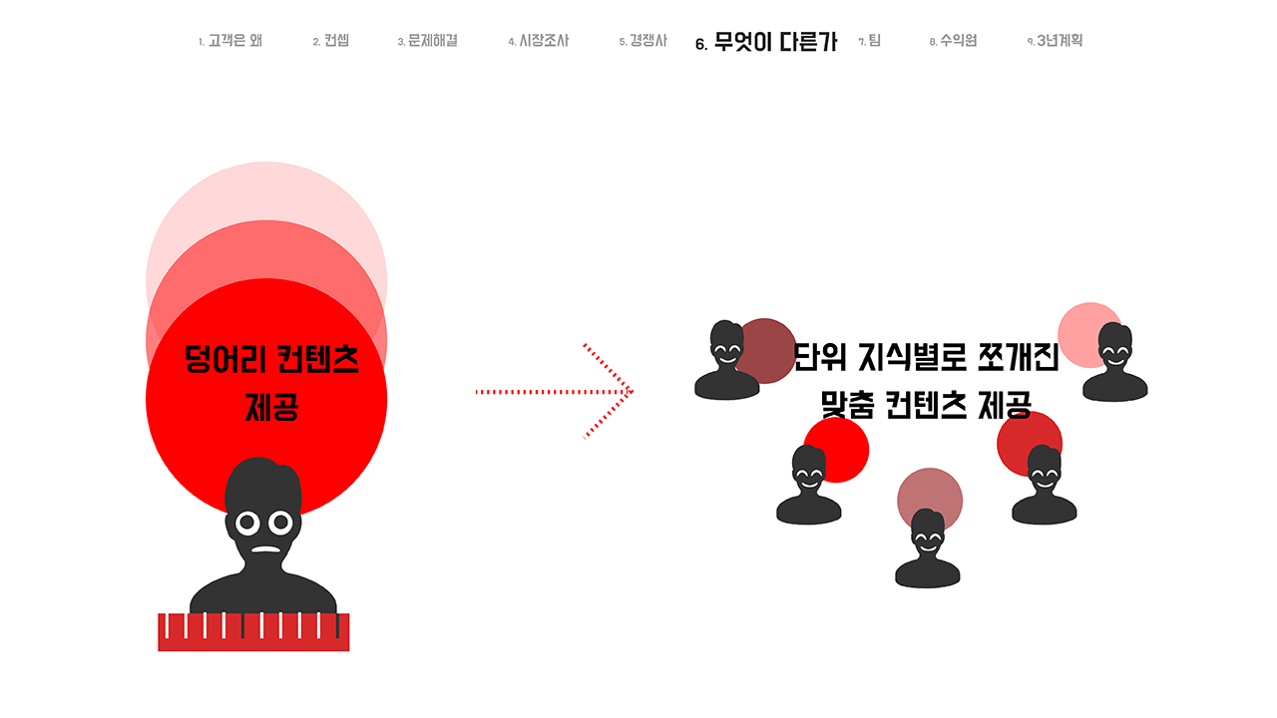
Notes:
살빼는 사람이 하면 좋은 방식의 스쿼트를 살을 찌고싶은 사람이 받아봅니다.
저희 서비스를 통해서는 그런것들을 방지할수 있습니다.

Slide 20
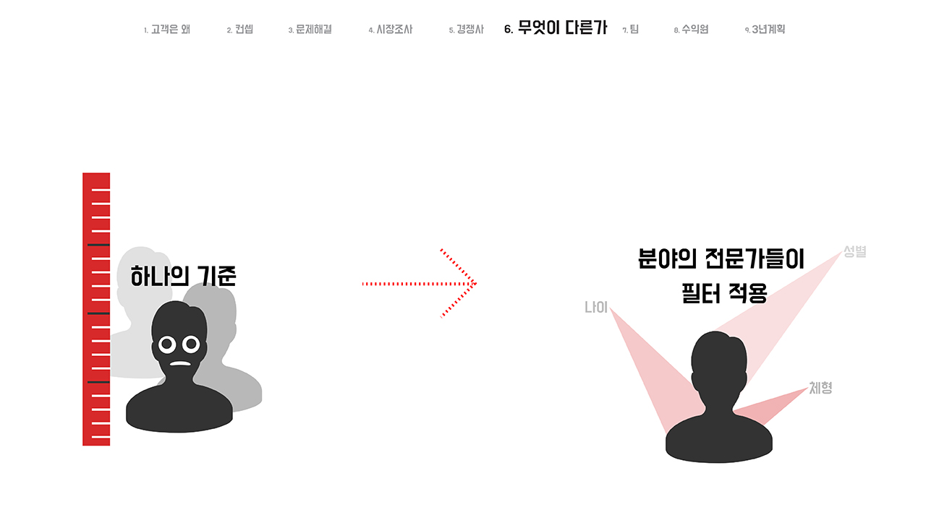
Notes:
우리가 답이다 우리가 시키는대로 해라 하는것이 아니라
각 분야의 전문가들의 의견과 기준중에 자기에게 맞는 필터를 적용할 수 있습니다.

Slide 21
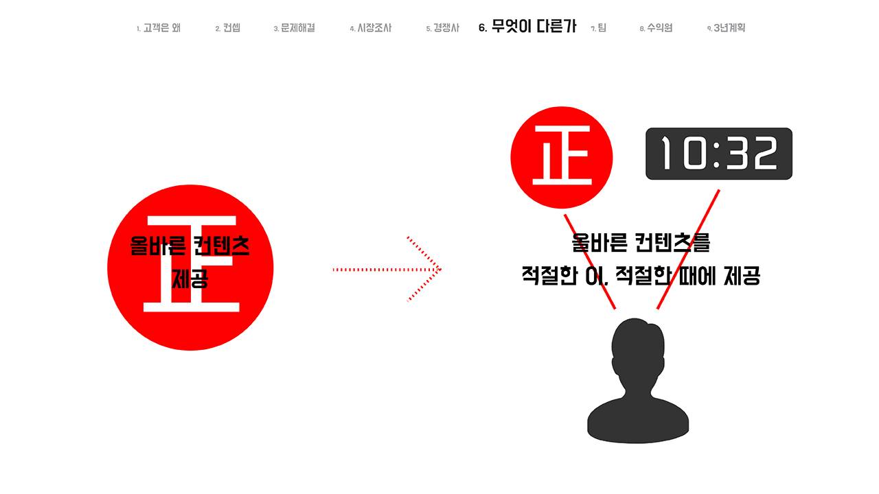
Notes:
우리는 컨텐츠를 만들고 알아서 찾아가라가 아니라
누구에게 언제 이 콘텐츠가 필요한가를 판별하여 줍니다.

Slide 22
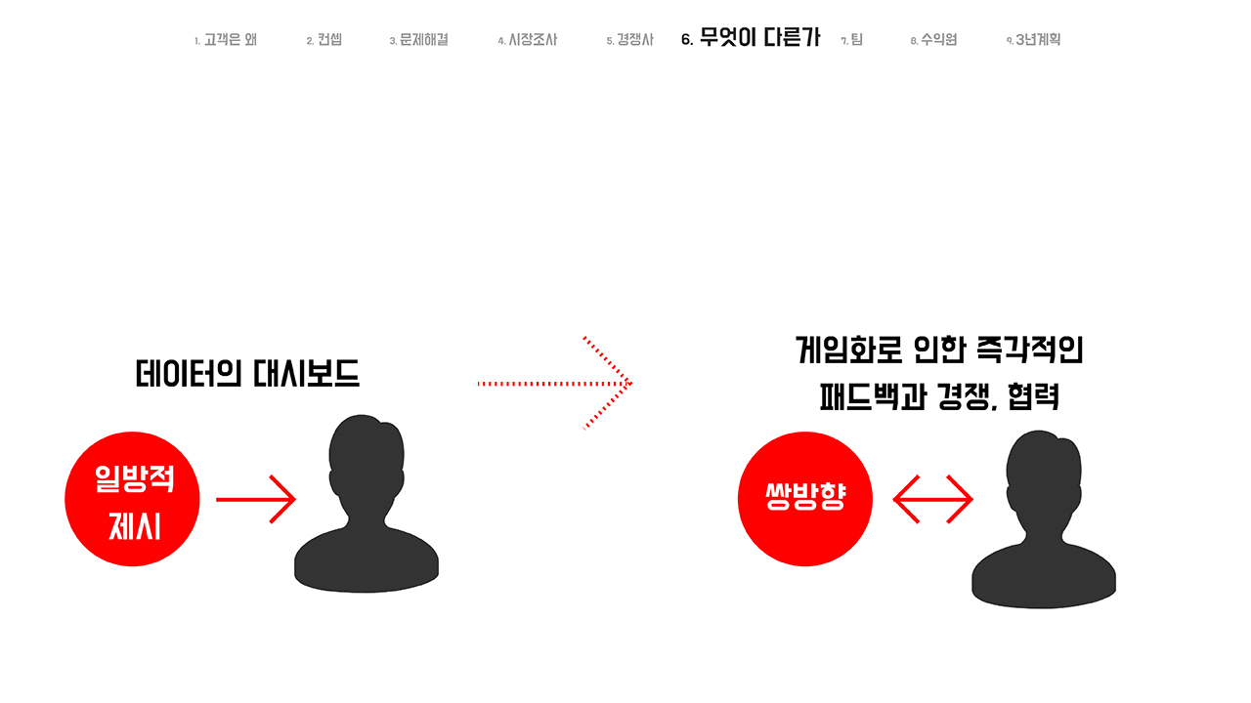
Notes:
나의 운동기록들을 대시보드형태로 보여주기에서 끝나는 것이 아니라
데이터가 즉각적인 피드백으로 돌아옵니다.
가상의 선생님과 소통하며 다른 유저들과 경쟁하고 협력합니다ㅣ.

Slide 23
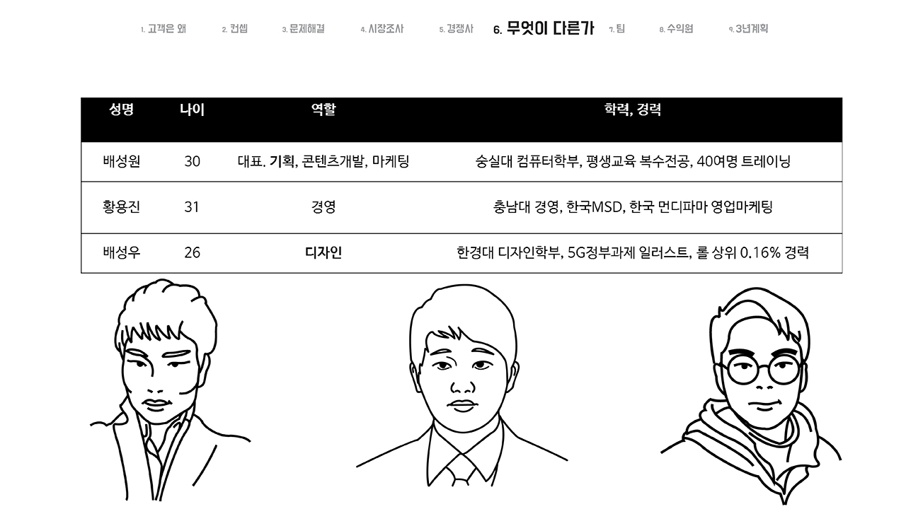
6. 무엇이 다른가
7. 팀

Slide 24

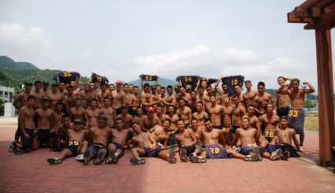

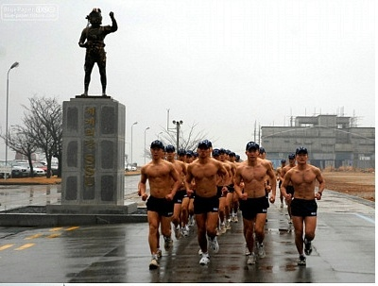
사용자의 동기를 유발할 경험을 디자인
헬스경력 10년
해군특수부대 SSU제대
다양한 체형 경험
인기 헬스 콘텐츠 제작자
숭실대 컴퓨터
20여년의 취미
평생교육 복수전공
교직 수업
인생의 궁극적인 꿈
융합

Slide 25
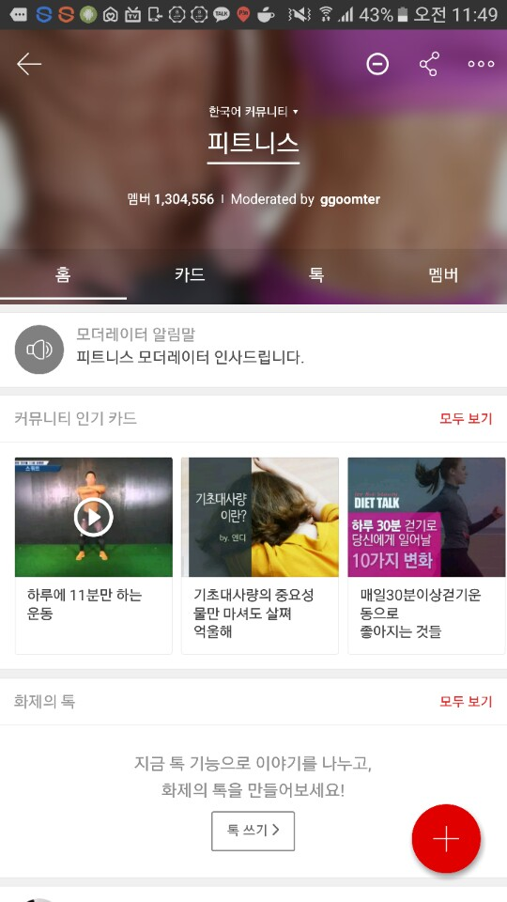
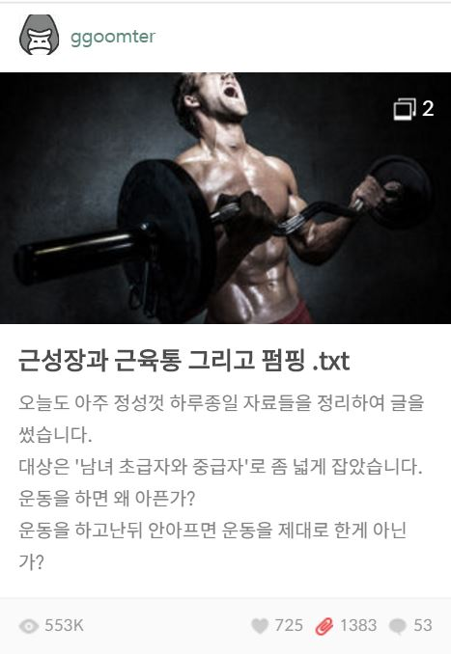
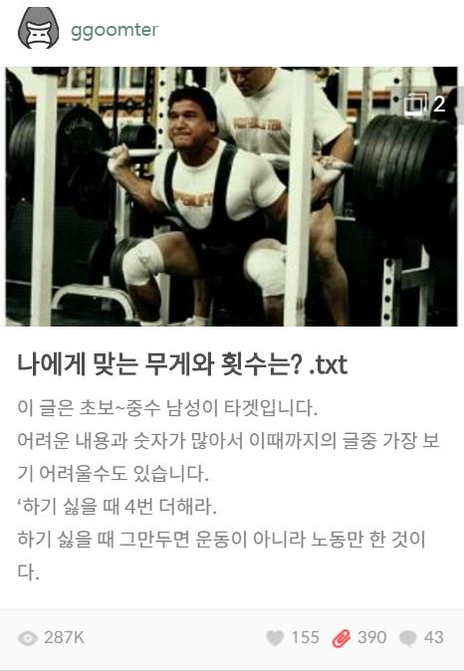
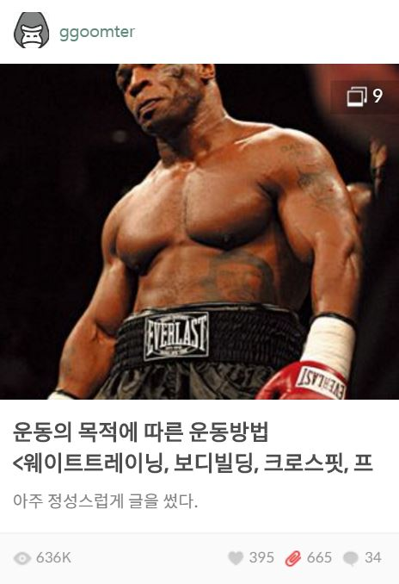
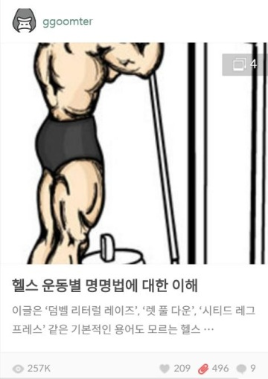
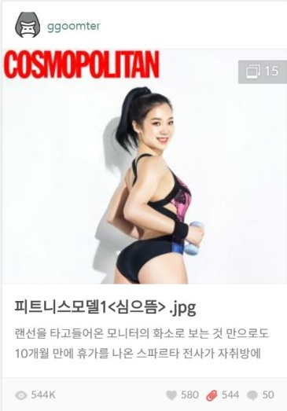
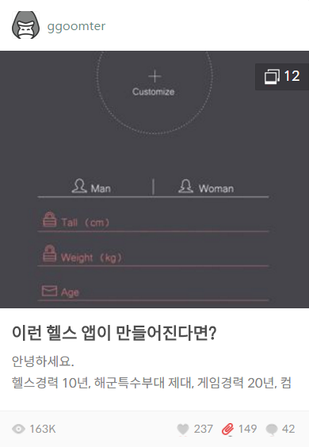
빙글 피트니스 130만명 관리자 (모더레이터)

Slide 26
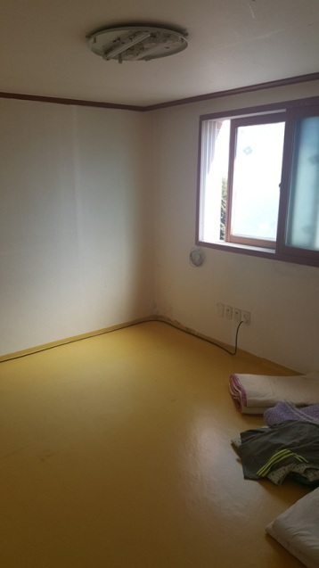
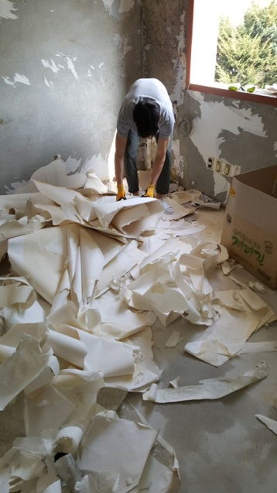
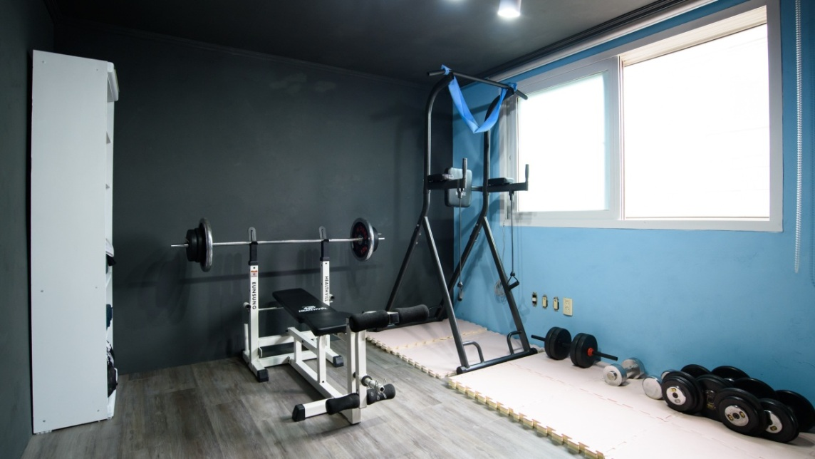
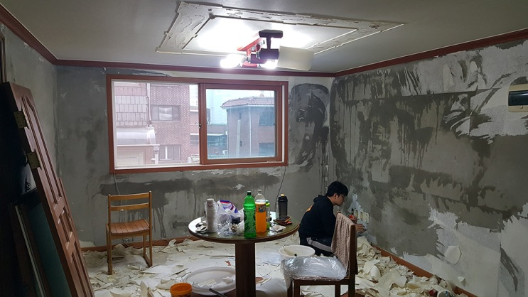
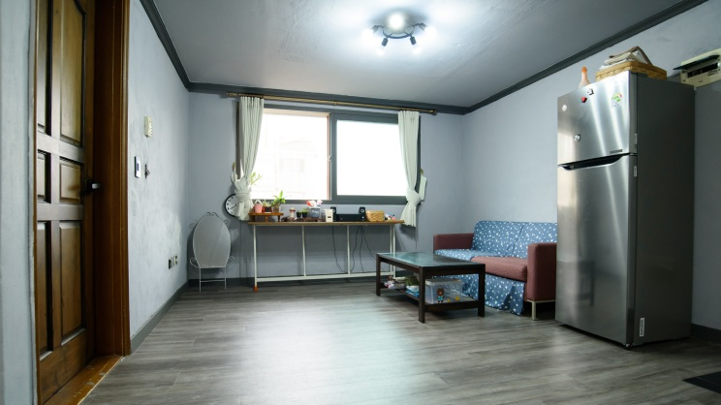
- 2000만원 보증금 투자와 월세 50% 지원 - 온프라인 융합. 유저테스트 10여회.

Slide 27
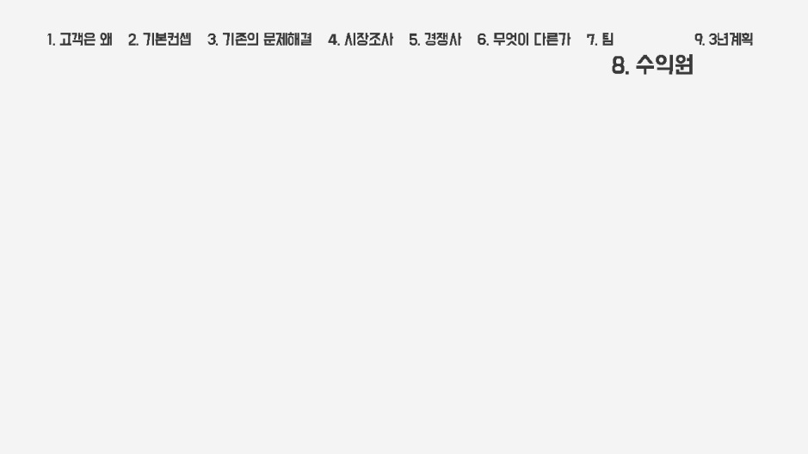
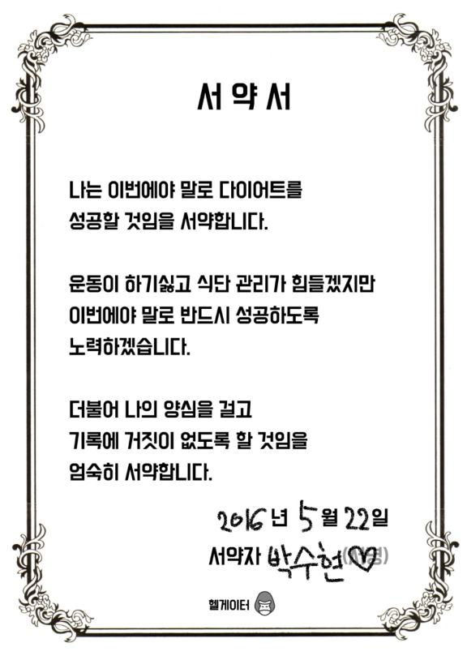
모바일 pt와 배팅 기능
빙글 이야기
우리와 내기
유저들끼리 내기

Slide 28
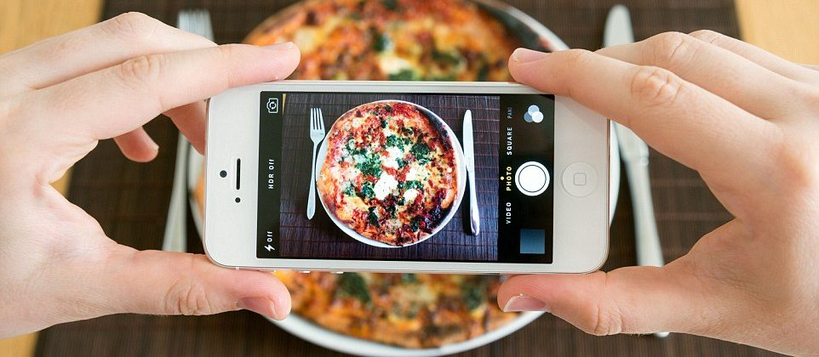
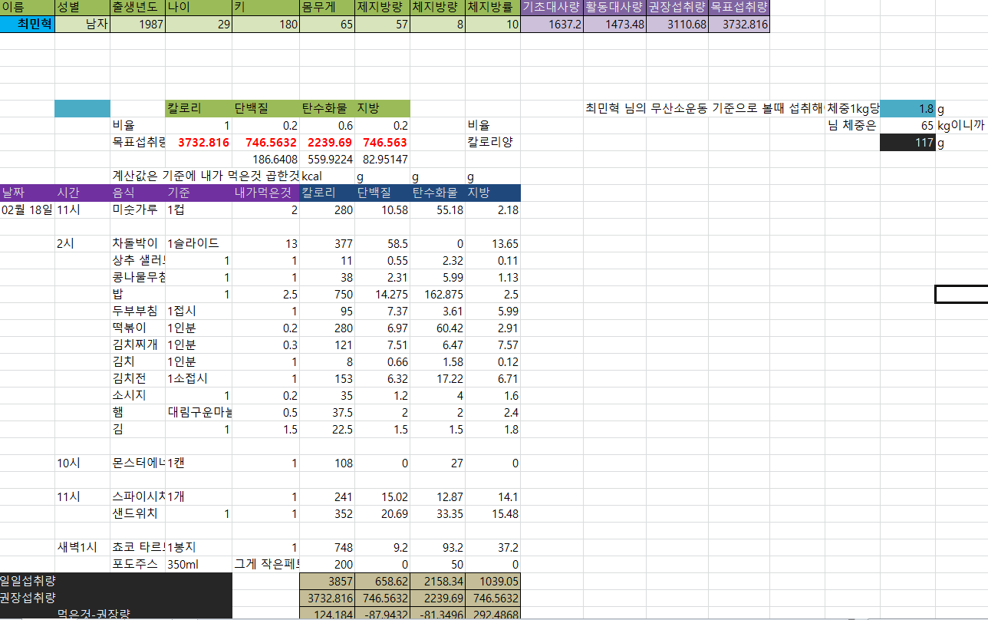
음식 수동 분석 – 음식계의 리멤버
강경원 선수
하버박사
서울대 체대
마크 타노폴스키 박사
한국영양학회
Notes:
다음 수익모델은 음식 수동분석입니다.
유저들은 단지 사진만 찍으면 됩니다.
그러면 우리 코치들이 상추4개, 김치 1소접시 등 음식들의 칼로리, 단백질, 탄수화물, 지방을 분석해줍니다.
그리고 개인개인별로 기초대사량, 활동대사량, 권장섭취량과 비교하여 보여줍니다.
마치 리멤버가 명함을 수기로 기입하는것과 같습니다.
이것은 알고리즘으로 자동으로 되지 않기 때문에 프리미엄 회원에게만 제공할것입니다.

Slide 29
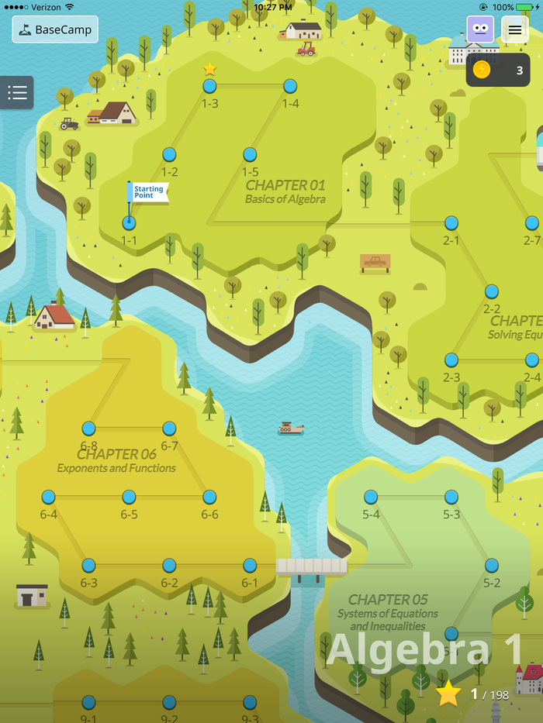
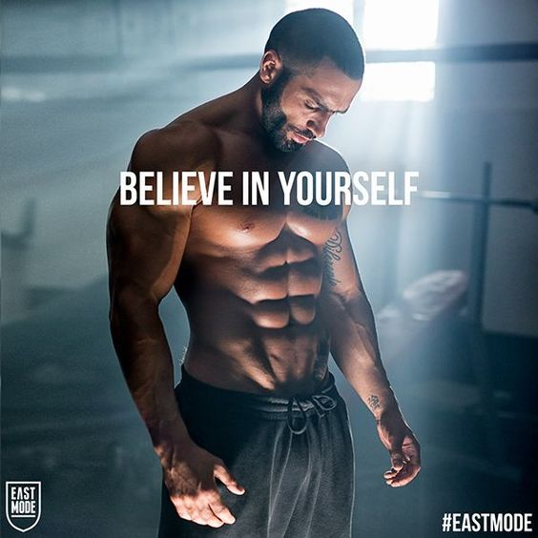
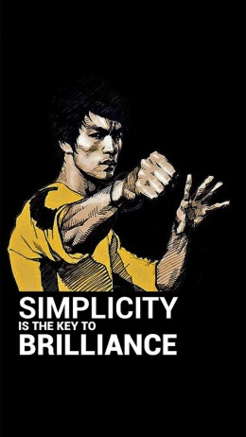

코치로 등록
헬게이터 선생
라자르 선생
이소룡 선생

Slide 30
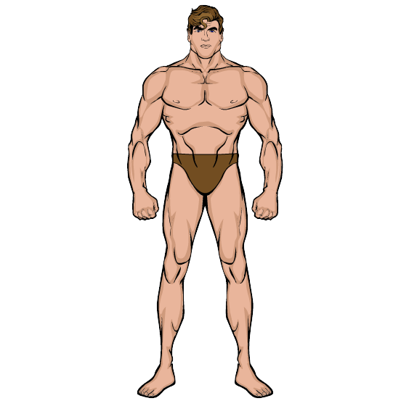
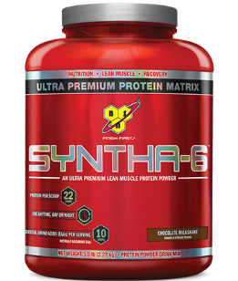

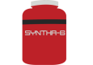


캐릭터 창을 활용한 아이템 추천
인벤토리
소비자의 신뢰도
_ 닐슨 조사(2013)
기업의 광고
(29~47%)
<
다른사람의 추천
( 92%)
Notes:
이런 방법이 캐릭터와 결부된다면 어떤 사람이 어떤 아이템을 좋아하는지 볼수있습니다.
기업의 광고가 아니라 일반 사람의 추천이 되기때문에 소비자의 신뢰도가 3배 증가합니다.

Slide 31
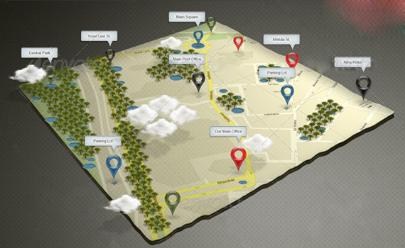
위치기반으로 사람 연결
(부위별 레벨, 몸 전체 전투력, 나와 비슷한 레벨, 친구, 나이, 몸무게, 운동종목별 등)
동네 친구 찾기, 동네에서 짱먹기, 전국돌아다니면서 도장깨기
체육관 등록
길드 생성
경기장 생성
Notes:
두번째 수익모델은 gps연동으로 인해 얻습니다.
지도상에 나타난 사람들을 연결시켜 줍니다.
이제 더 이상 혼자 헬스를 하지 않아도 됩니다.
친구나 라이벌, 스승을 찾을수 있습니다.
동시에 체육관들은 자신의 체육관의 위치를 띄우기 위해 광고를 집행할 것입니다.
유명해지고 싶은 사람이나 트레이너들은 자신만의 길드를 만들어서 회원들을 관리할 것입니다.
어떤 센터나 장소에서는 경기장이 생성되어 유저들끼리 대결을 할수도 있습니다.

Slide 32

사용자의 운동, 음식, 성향 데이터
누가
언제
어디서
무엇을
어떻게
왜?
Notes:
우리의 궁극적인 수익모델은 데이터입니다.
누가 언제 어디서 무엇을 어떻게 왜 하고있는지에 대한 정보들을 가지고있습니다.
웨어러블 디바이스, 헬스케어, 보험, 빅데이터, 큐레이션, O2O 업체, SNS 들이 눈에 불을 켜고 수집하려고 하는 그 데이터.
이 데이터로 무궁무진한 사업의 확장과 제휴가 가능합니다.

Slide 33
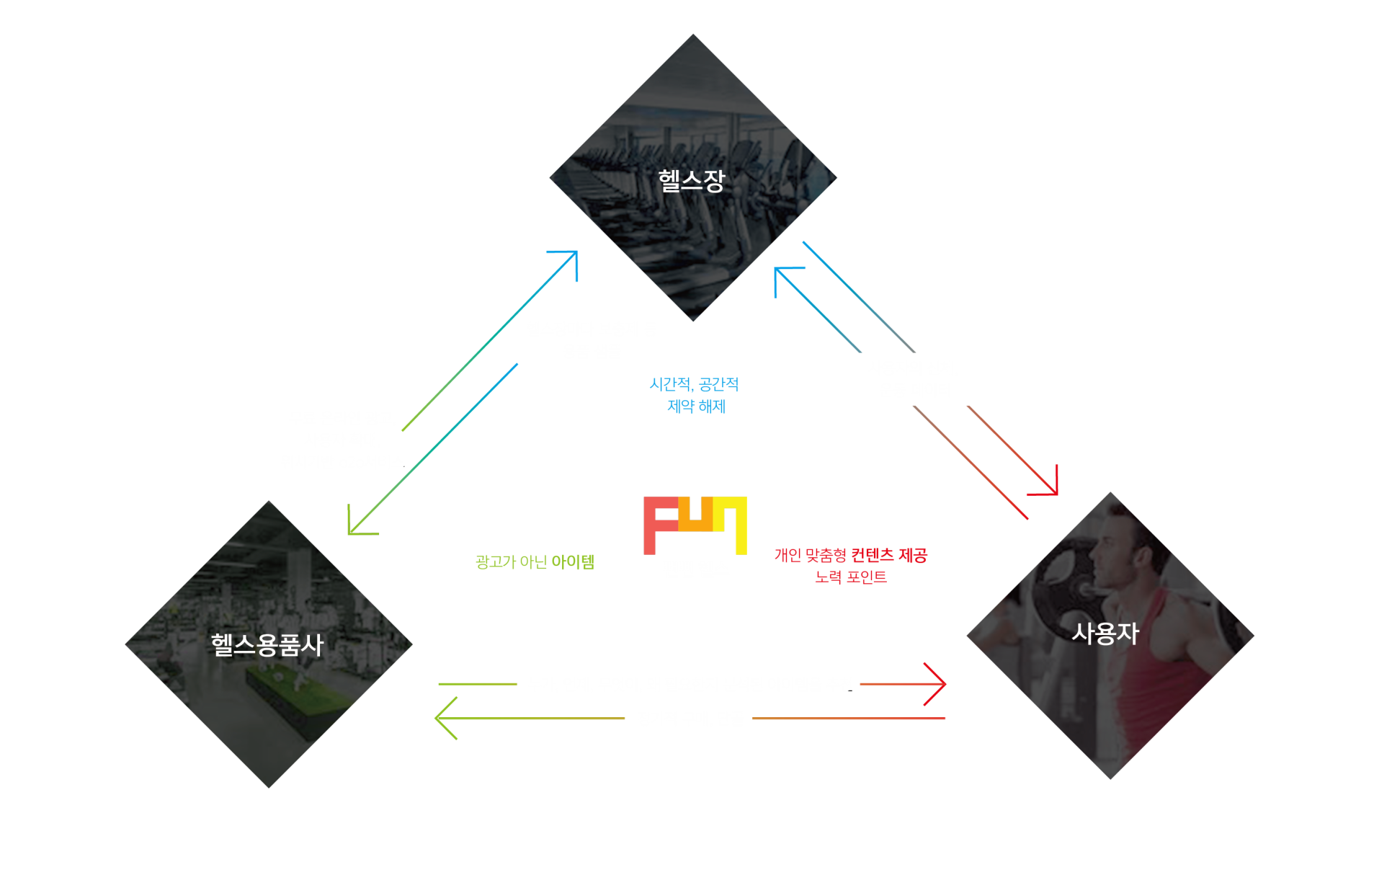
사업 추진 단계

Slide 34
Appendix

Slide 35

4. 서비스 소개 – 레벨 산출방법
추가중량
=현재드는 무게 x 0.025 x 현재 드는 횟수
최대무게
=현재무게 + 추가중량
70kg 10회
VS
80kg 7회
1RM | 2RM | 3RM | 4RM | 5RM | 6RM
100% | 95% | 90% | 88% | 86% | 83%
7RM | 8RM | 9RM | 10RM | 11RM | 12RM
80% | 78% | 76% | 75% | 72% | 70%

Slide 36
70kg 10회 vs 80kg 7회
기존
헬게이터
700포인트
560포인트
94포인트
117.5포인트

Slide 37




Notes:
레벨이 변할 때 인증 동영상을 찍어야 합니다.
누가 귀찮아서 동영상을 찍겠나?
운동 잘하는 사람들은 자기를 자랑하고 싶어서 찍고
못하는 사람들은 자기 걸 무료로 첨삭 받을수 있는 기회다.
각종 헬스관련 커뮤니티 가보면 알수있다. 얼마나 많은 사람들이 자신의 운동 기록과 기록영상을 올리는지

Slide 38

유저의 거짓데이터 문제
근본적으로 우리는 위키의 정신을 믿는다.
하지만 아무것도 안 하면 진짜 소수의 몇사람때문에 전체 물이 흐려질 수 있어서 4개의 대안을 가지고 있다.
제 3자의 눈으로 보지말고 자신이 이 앱 사용자라고 생각해봐라. 레벨이 높아져봤자 나는 얻는것이 없다. 레벨에 맞게끔 헬스 정보들이 큐레이션 되기 때문에. 속이게 되면 자신의 능력과 상관없는 필요 없는 컨텐츠 수신
승급을 할정도의 데이터가 입력되면 동영상을 통한 인증 (골드 상위 20% 이상부터)
레벨에 근거한 더 낮은 노력포인트 (높게 하면 ‘레벨 업’ 해버림) 예) 벤치프레스 50kg 1회. 골드 : 100점. 플래티넘 : 60점.
대륙의 여행자 스토리 텔링. 나의 데이터가 나와 비슷한 몸에서 비슷한 목표를 가진사람들에게 도움이 된다. 내가 이전의 사람들의 데이터를 바탕으로 도움을 받고있듯이.
유저들끼리 서로를 감독하는 자체정화 시스템
웨어러블 디바이스의 심박수와 모션인식

Slide 39
유저의 오버트레이닝 문제
오버트레이닝 할만큼 위력? 우리 타겟유저로는 쉽지않은 일.
1. 순위는 사람이 모여있는 곳 어디서나 존재하는 것(수능)
2. 한가지 기준x 다양한 기준 (다른시간대, 자기구간, 내친구들)
3. 우리 초기유저들의 분위기. 경쟁의 상대는 남이 아니라 과거의 나.

Slide 40
게임화(Gamification)
정의
게임 이외의 영역에 게임 메커닉을 활용하는 것.
예시
아이에게 브로콜리 먹이기
게임적인 사고와 기법을 활용해 유저를 몰입시키고 문제를 해결하는 과정 _Gabe Zichemann(2011)
Fold It
텍사스 집안일 chorewars.com
온라인 게임문화가 잘 발달되어있는 국가의 젊은이들은 21살이 될때까지 1만시간을 게임에 투자. 미국의 학생들이 5학년에서 고등학교 졸업까지 한번의 결석없이 학교에서 보내는 시간과 같고, 아웃라이어의 1만시간의 법칙과도 같다.
이렇게 게임에 익숙한 사람들을 이용하면 엄청난 것을 이룰수 있다.

Slide 41
게임화의 단점은?
1. 기획. 회사의 핵심 두뇌 집단.
그들은 게임을 하고 살지 않았다.
특히 고위직임원, 높은 사람들은 게임을 싫어한다.
2. 비용이 많이 들고 적용 과정이 어렵다.
사용자들의 경험과 배움 활동에 집중할 수 있어야 한다. 게임화를 적용하려는 분야에 대한 전문 지식이 필요하다.
3. 계속된 패치가 이루어져야 하는데
대기업은 할당 받은 일만 하는 수동적인 태도.
4. 본질적으로 교육. 사람에 대한 이해. 심리. 동기부여
5. Cheater. 체리피커의 장.
캐리
트롤
버프
너프
하드코어 유저
퀘스트
OP
GG
패시브
PVP
길드
패치
몹
스택
인챈트
일점사
인벤토리
자유도
논타겟
드롭율
어그로
서포터
이니시에이팅
Notes:
http://trendinsight.biz/archives/503

